Slide 1
Inngrep i utvalde naturtypar i
Møre og Romsdal
Øystein Folden
Fylkessekretær, Naturvernforbundet i Møre og Romsdal

Slide 2
Utvald naturtype:
§ 4.Utvelgelsens betydning
Betydningen av at en naturtype er en utvalgt naturtype etter forskriften, følger av naturmangfoldloven § 53 til § 56.
Det tyder mellom anna at vedtaka kjem i Miljøvedtaksregisteret og blir annonsert i lokalavisa.

Slide 3
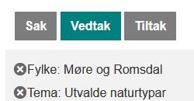
Kor mange slike vedtak finst i Møre og Romsdal?

Slide 4
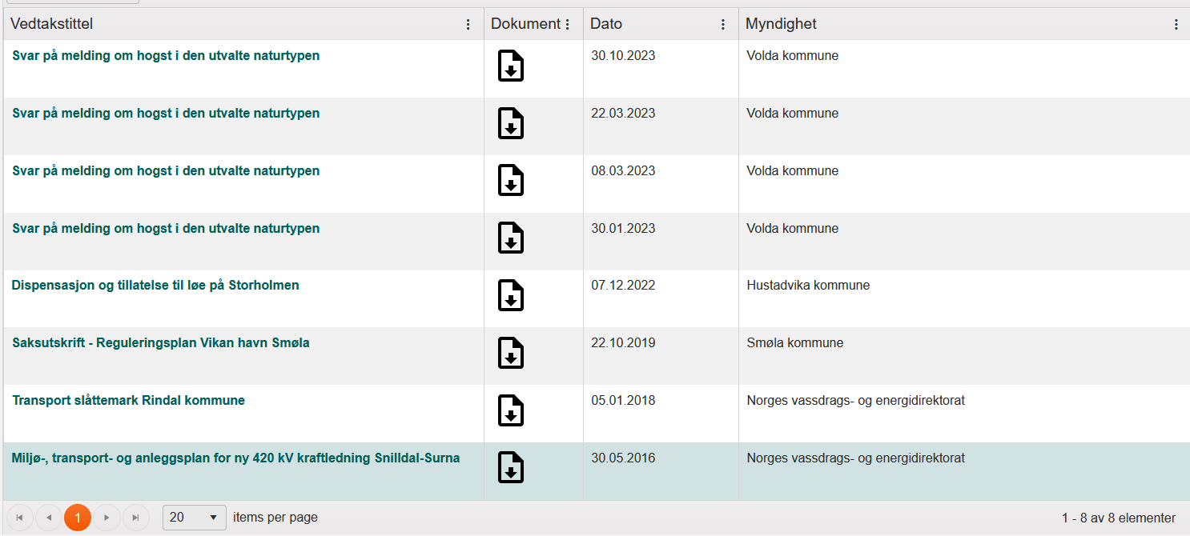
Resultat av 10 år med kommunale vedtak:

Slide 5
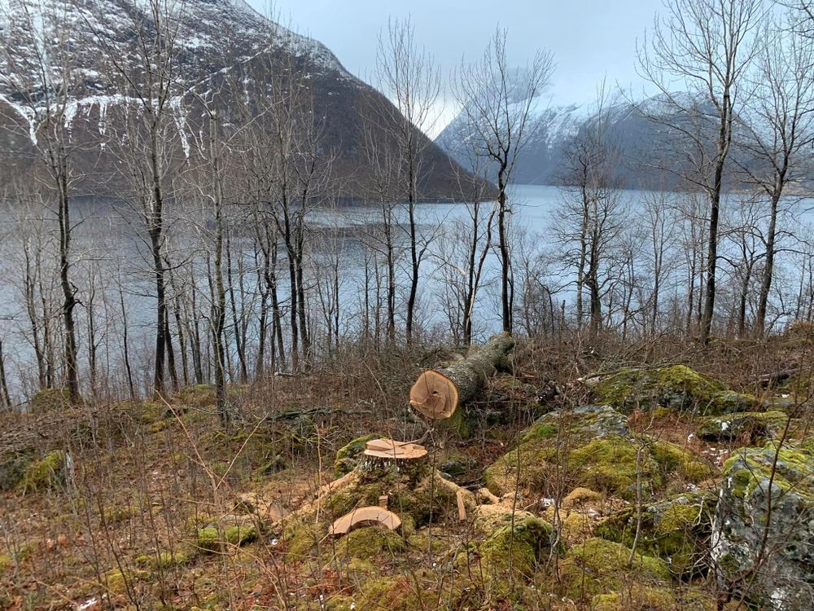
Vedtak som ikkje er kunngjort
Eika som stod nær høgspentlinetraseen på Sunnmøre.
I staden for å hogge eika kunne treet ha vore kappa nokre meter oppå og ville då få utvikle seg endå betre og fortare til hol eik.
Nettselskapet har mynde i saka, men skal følgje naturmangfaldlova kap. VI
Bilete frå Møre-Nytt, foto privat.

Slide 6
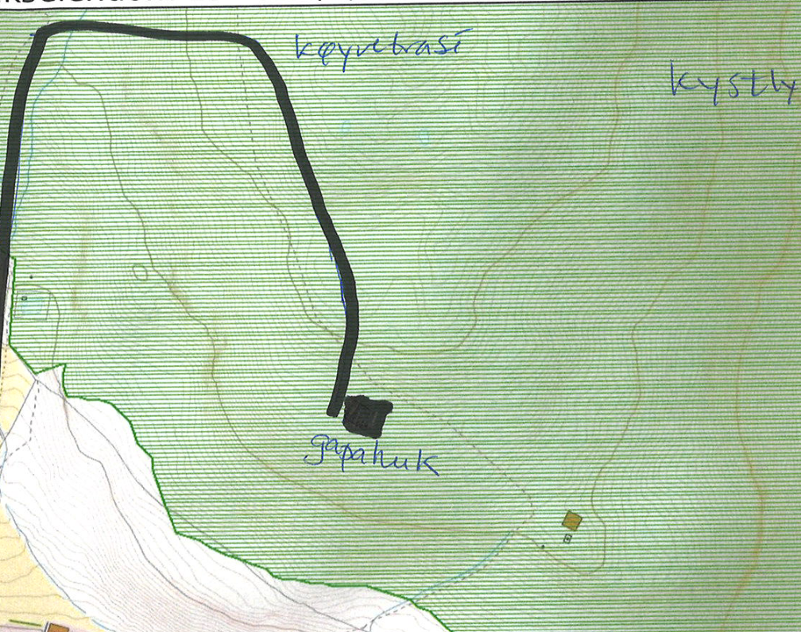
Kommunen sa nei til køyring med gravemaskin.
Kva med gapahuken i kystlynghei?

Slide 7
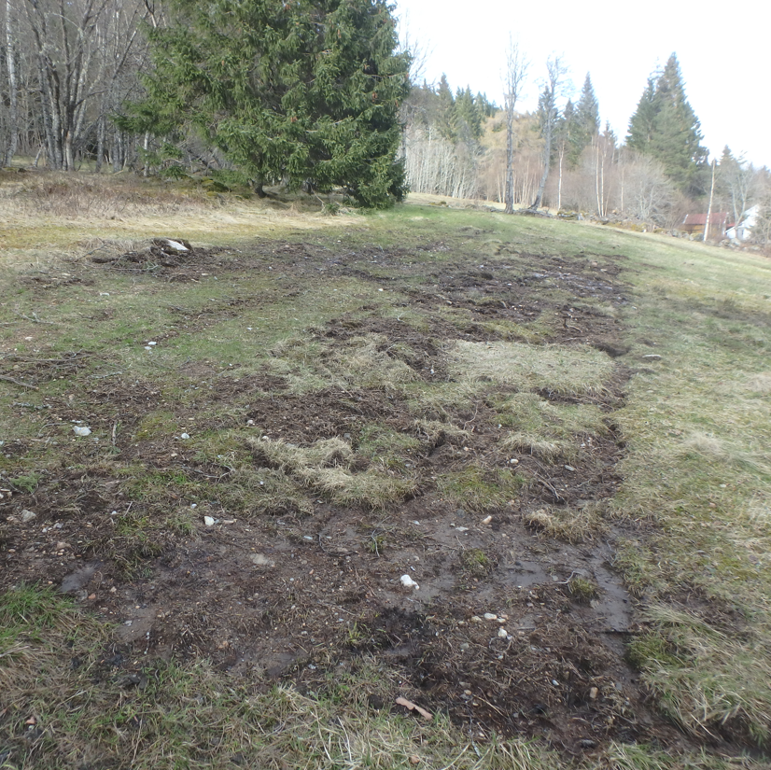
Når den nye vegen til sjukehuset må gå gjennom ei slåttemark, så må arkeologen grave først.
Kor er vedtaket og annonsa om at arkeologen har fått lov til å grave?

Slide 8
Det var ein liten smakebit. Det er mykje å ta av. Vi samler på saker.
Det er mange nok der ute allereie, så de treng ikkje lage fleire.

Slide 9
Husk oss!
Helsing dei utvalde naturtypane
Slåttemark
Slåttemyr
Hole eiker
kystlynghei
Olivinskog
Kalklindeskog
Kalksjøer
Opa grunnlendt kalkmark i boreonemoral sone
Kvar gong de ser eller høyrer namnet Naturvernforbundet, tenk på dei utvalde naturtypane.
Naturvernforbundet sitt prosjekt har mottatt støtte frå:
Naturvernforbundet sitt prosjekt har ikkje mottatt støtte.

